Slide 1


Futterertrag und Futterqualität

Slide 2
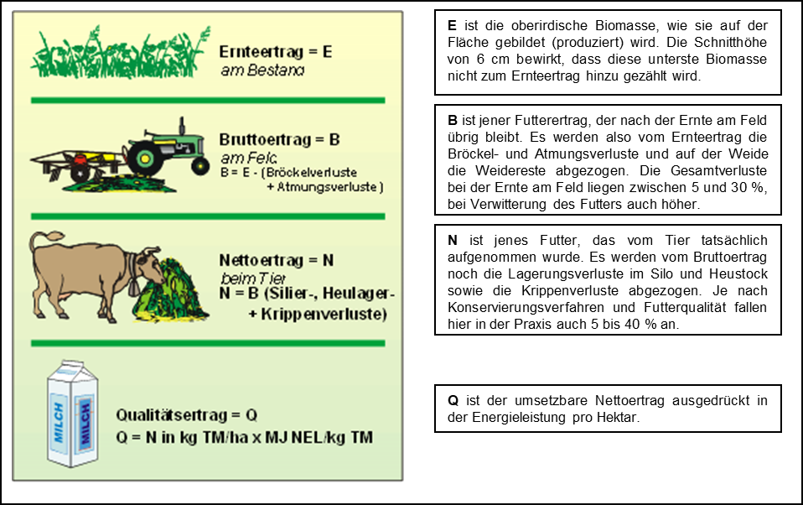
Erträge¹⁾ und mögliche Verluste am Grünland
Quelle: Grünlandbuch (BUCHGRABER, 2018)

Slide 3
Netto-Trockenmasseerträge sowie Qualitätserträge am österreichi­schen Grünland
Quelle: Grünlandbuch (BUCHGRABER, 2018)

Slide 4
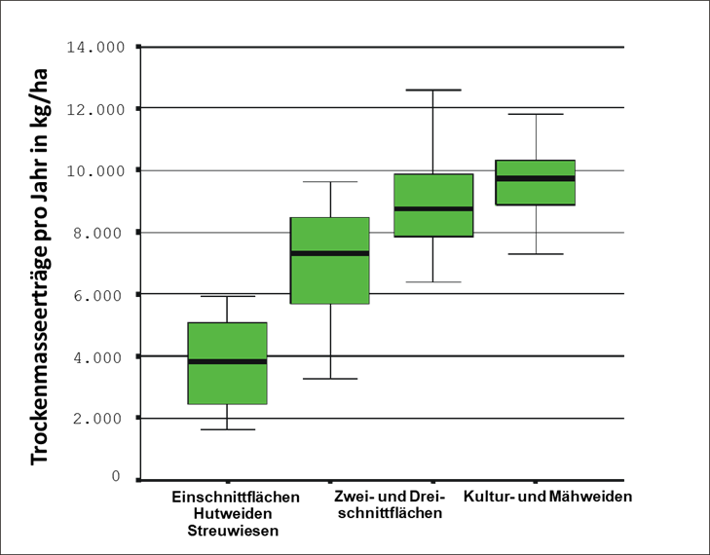
Ertragslage bei den einzelnen Nutzungsformen im Grünland im Talbereich
(unter 750 m)
Quelle: Grünlandbuch (BUCHGRABER, 2018)

Slide 5
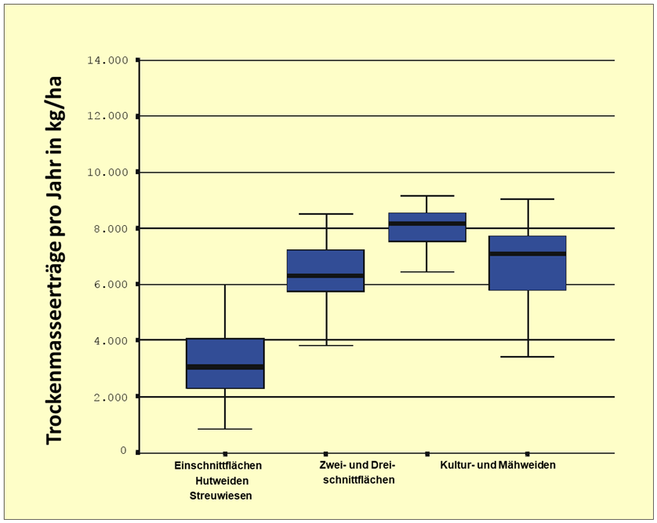
Ertragslage bei den einzelnen Nutzungsformen im Grünland in einer Seehöhe vom 750 bis 1100 m
Quelle: Grünlandbuch (BUCHGRABER, 2018)

Slide 6
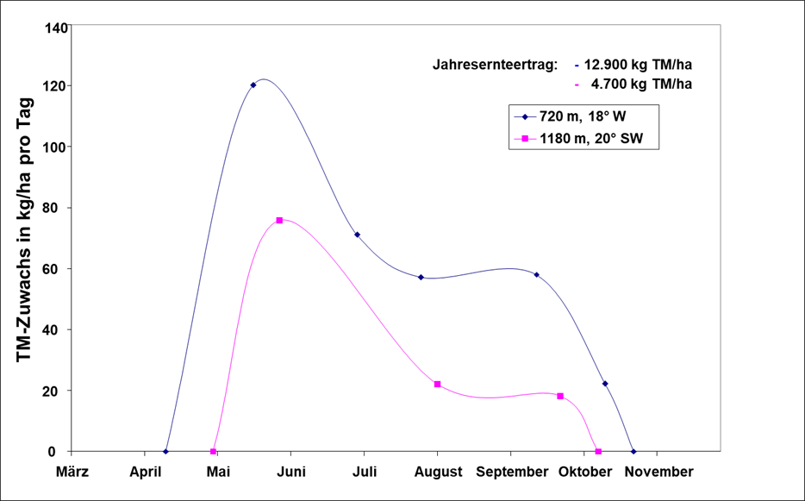
Tägliche TM-Produktion von Kulturweiden in Abhängigkeit von der Seehöhe auf Braunerde (BOHNER, SOBOTIK und GERL, 2000)
Quelle: Grünlandbuch (BUCHGRABER, 2018)

Slide 7
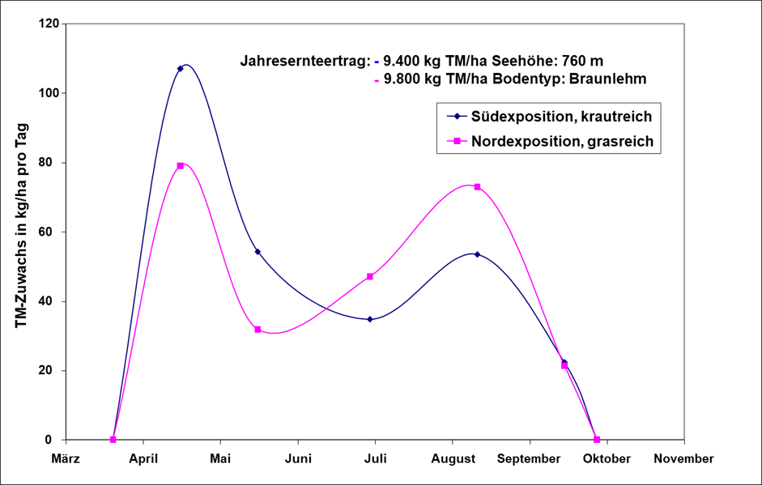
Tägliche TM-Produktion von Kulturweiden in Abhängigkeit von der Exposition (BOHNER, SOBOTIK und GERL, 2000)
Quelle: Grünlandbuch (BUCHGRABER, 2018)

Slide 8
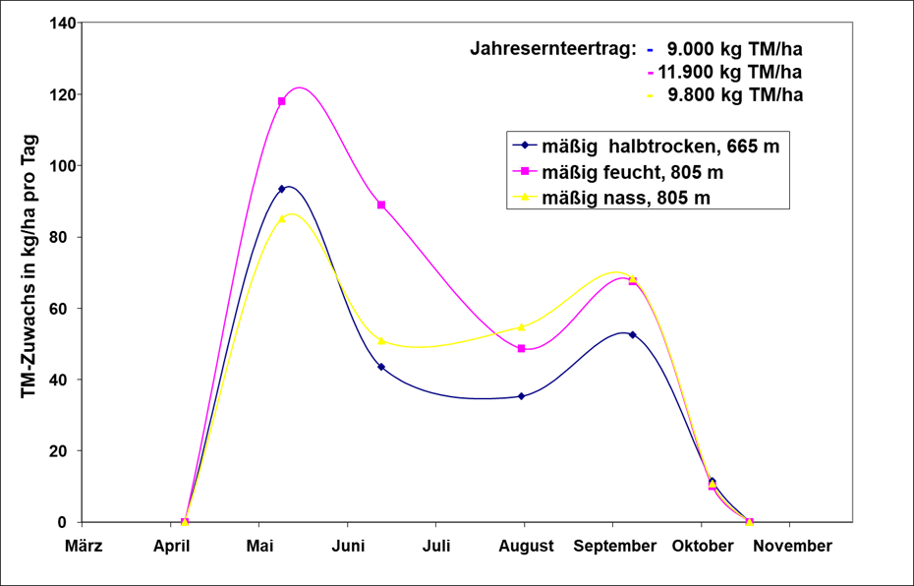
Tägliche TM-Produktion von Mähweiden in Abhängigkeit vom Wasserhaushalt (BOHNER, SOBOTIK und GERL, 2000)
Quelle: Grünlandbuch (BUCHGRABER, 2018)

Slide 9
Trockenmasse- und Energieerträge repräsentativer Grünlandbetriebe mit 20 ha in unterschiedlicher Seehöhe
Quelle: Grünlandbuch (BUCHGRABER, 2018)

Slide 10
Milchertrag aus dem Grundfutter pro Milchkuh und pro Hektar in den Höhenstufen
Höhenstufe | MJ NEL-Ertrag pro ha | REL % | Milchleistung aus dem Grundfutter | MJ NEL-Bedarf ²⁾ pro Kuh/Jahr | Milchkühe/ha | Milchleistung aus dem Grundfutter pro ha | REL %
<750 m Tallage | 35.180 | 100 | 6.000 kg | 33.840 | 1,04 | 6.240 | 100
750 – 1.100 m Berglage | 23.770 | 68 | 5.500 kg | 32.270 | 0,74 | 4.070 | 65
>1.100 m Höhenlage | 19.404 | 55 | 5.000 kg | 30.700 | 0,63 | 3.150 | 50
¹⁾ Bezogen auf die TM-Erträge und Energieerträge auf den Standorten (siehe Tabelle 9)
²⁾ Berechnungsbasis: Milchleistung x 3,14 MJ NEL/kg Milch + Erhaltungsbedarf für eine Kuh mit 650 kg Lebendgewicht von 15.000 MJ NEL/Jahr
Quelle: Grünlandbuch (BUCHGRABER, 2018)

Slide 11
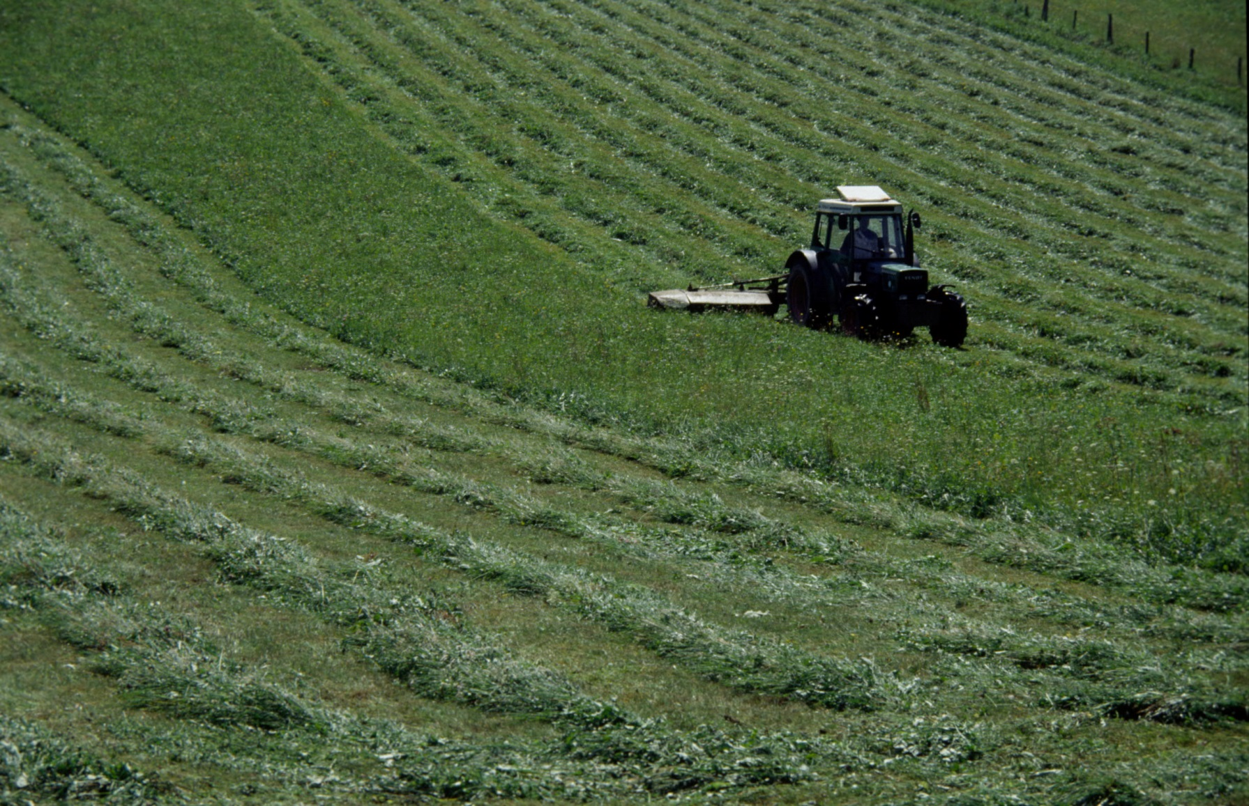

Slide 12
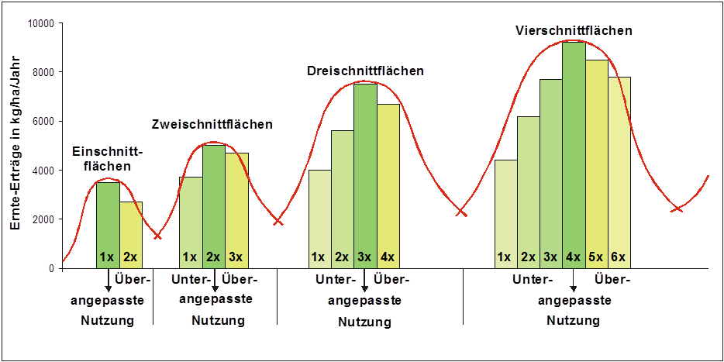
Ertragspotenziale auf Grünlandstandorten bei angepasster Düngung sowie angepasster Nutzung (Schnittzeitpunkt beim Ähren- und Rispen­schieben) im Vergleich zur Unter- und Übernutzung
Quelle: Grünlandbuch (BUCHGRABER, 2018)

Slide 13
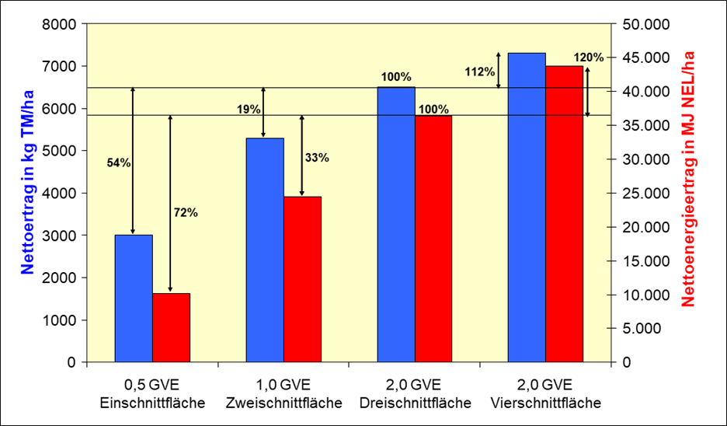
Vergleich der TM-Nettoerträge und MJ-Qualitätserträge auf Basis einer Dreischnittfläche
Quelle: Grünlandbuch (BUCHGRABER, 2018)

